Slide 1
Czech language

Slide 2
Ček lenguidž
…that‘s how we‘d write the pronunciation

Slide 3
Český jazyk

Slide 4
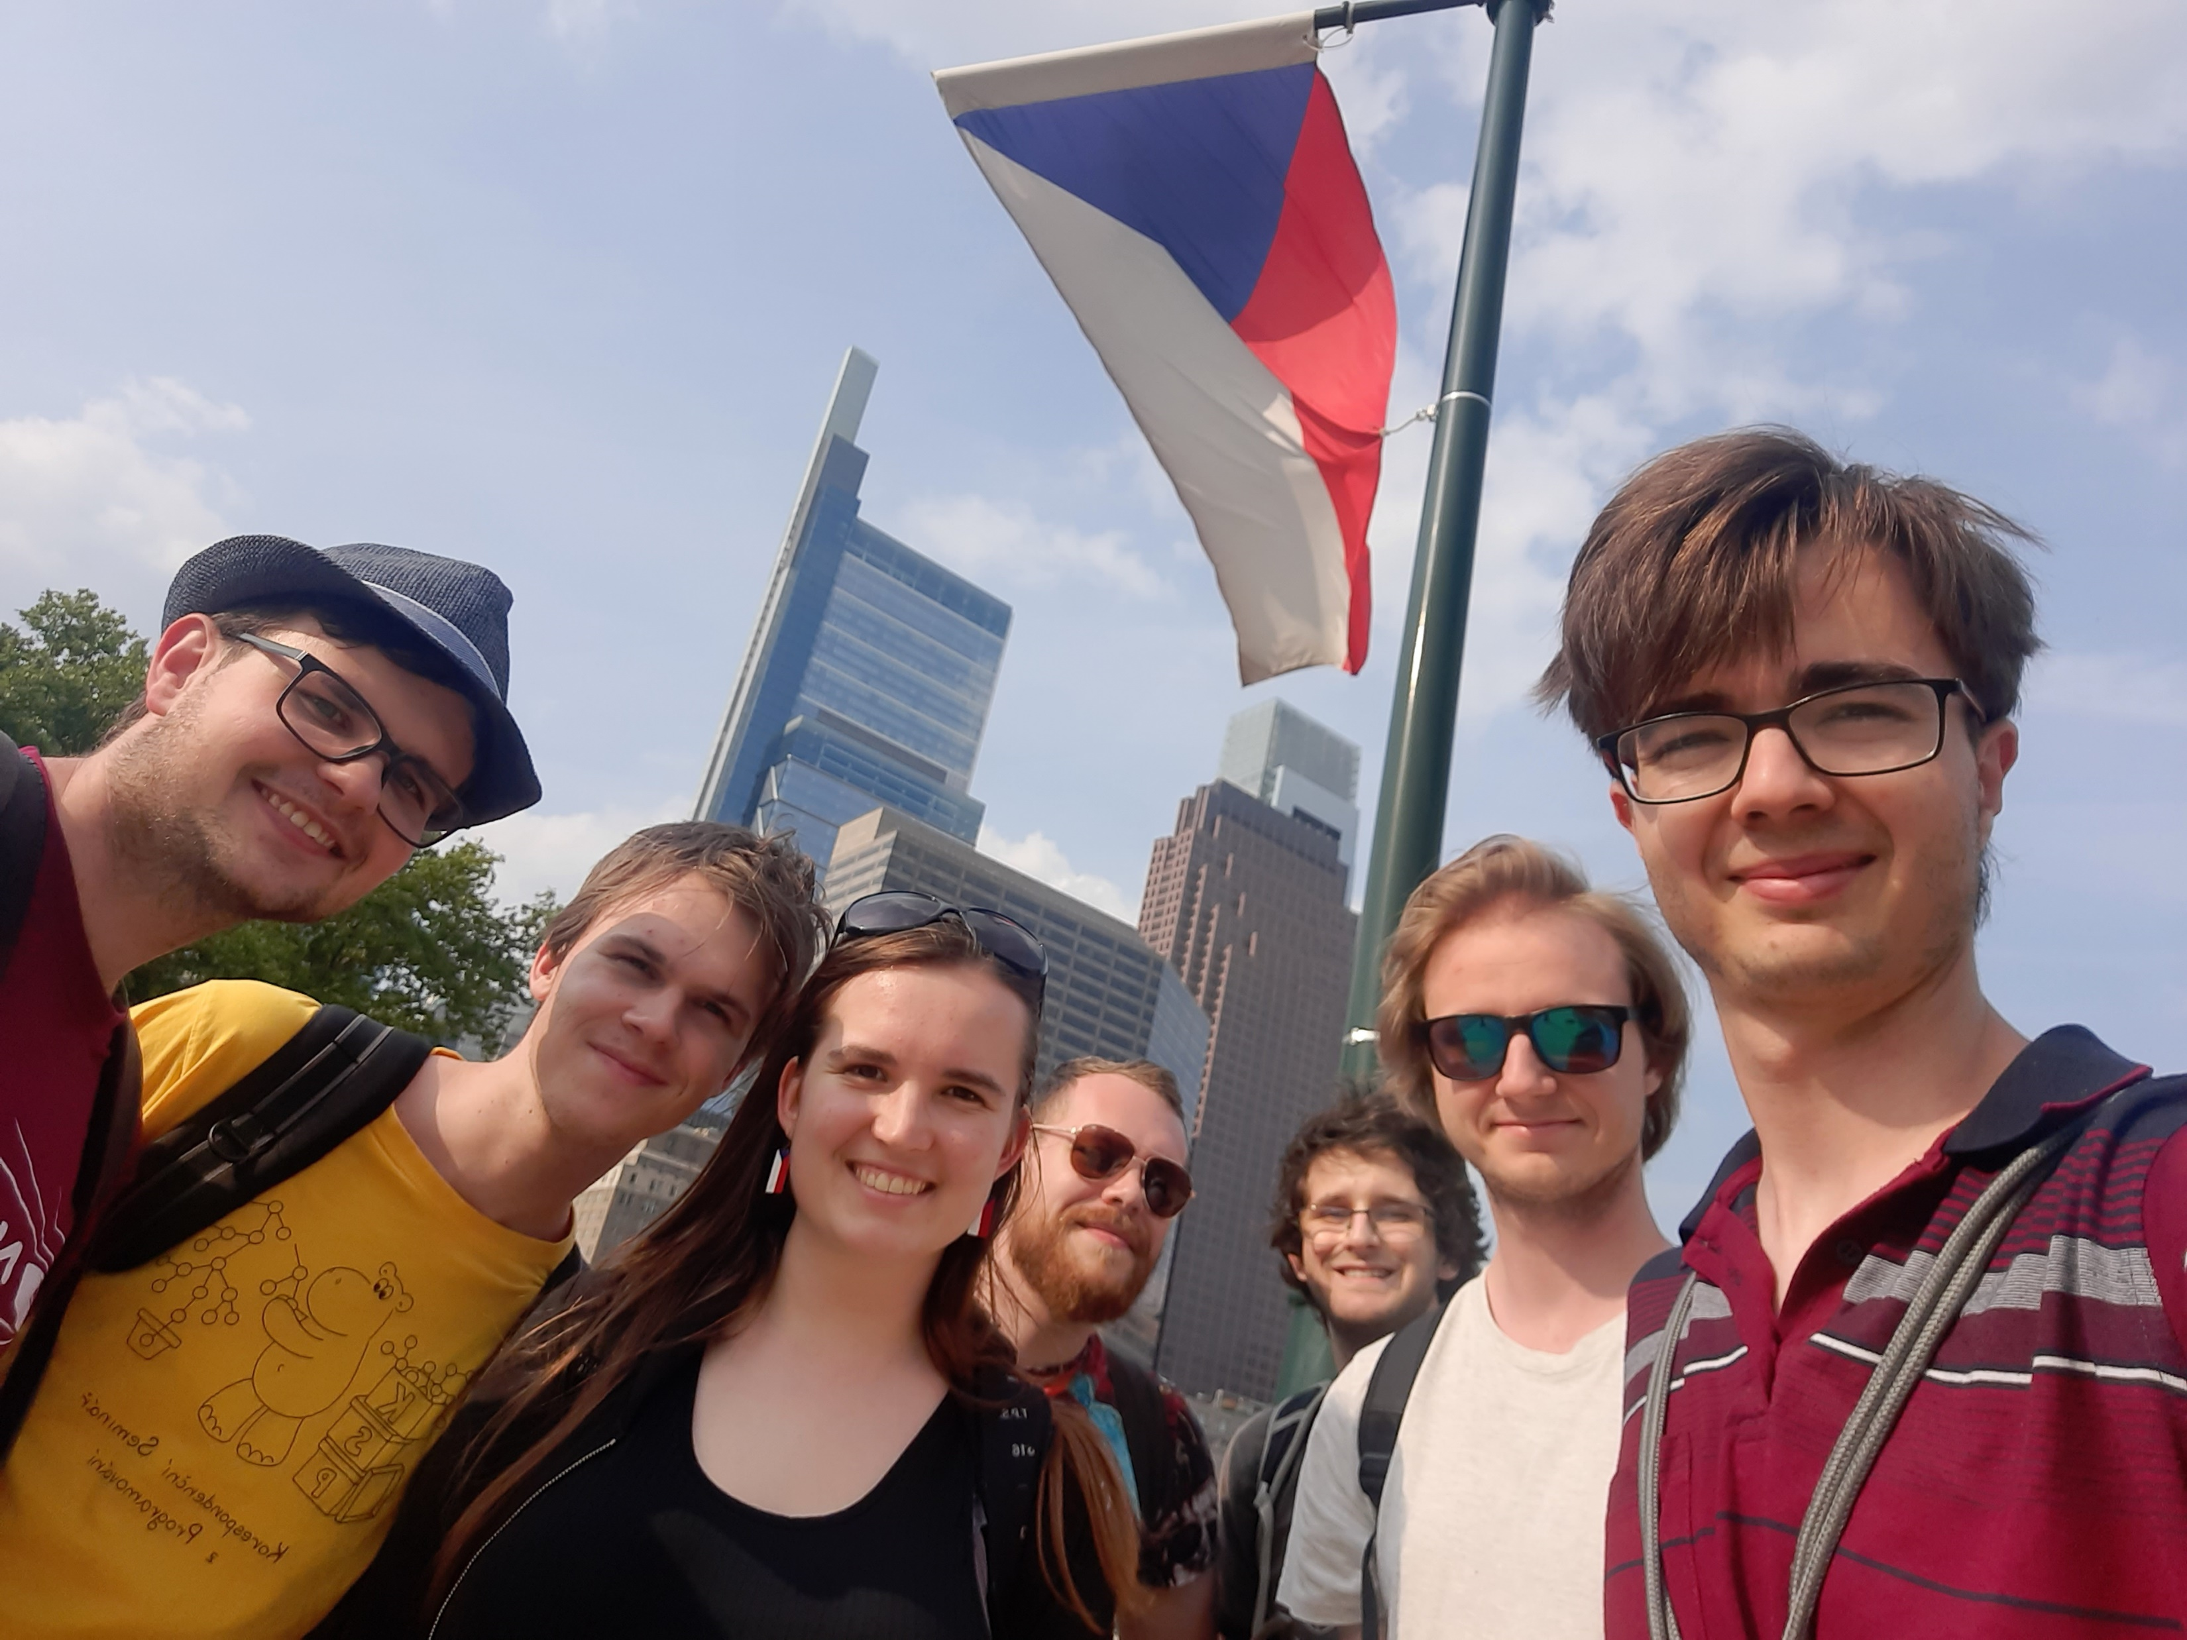

Slide 5
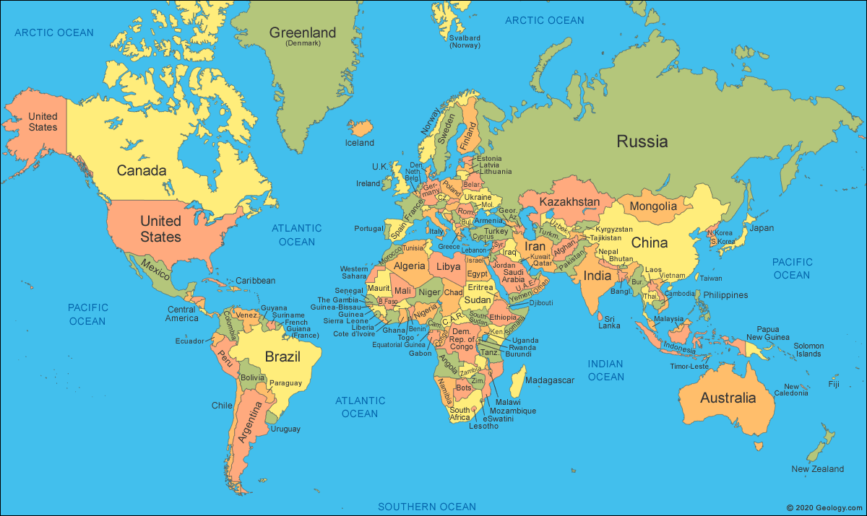

Slide 6
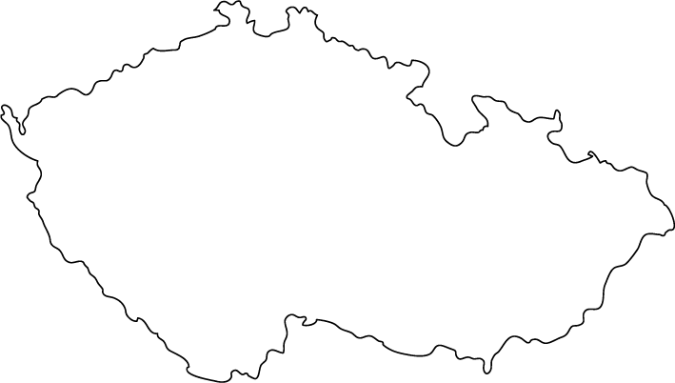
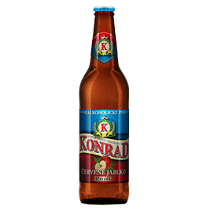

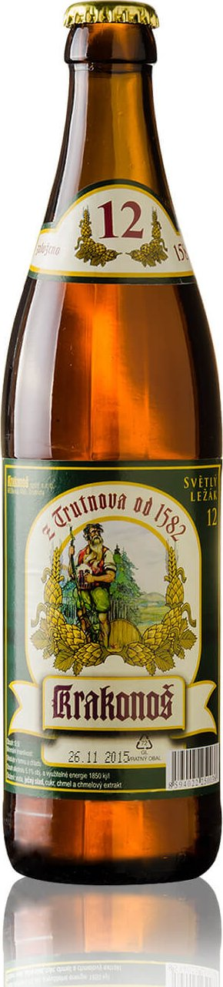

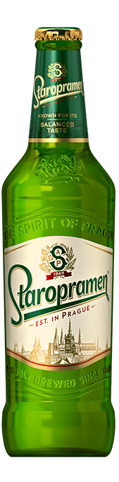



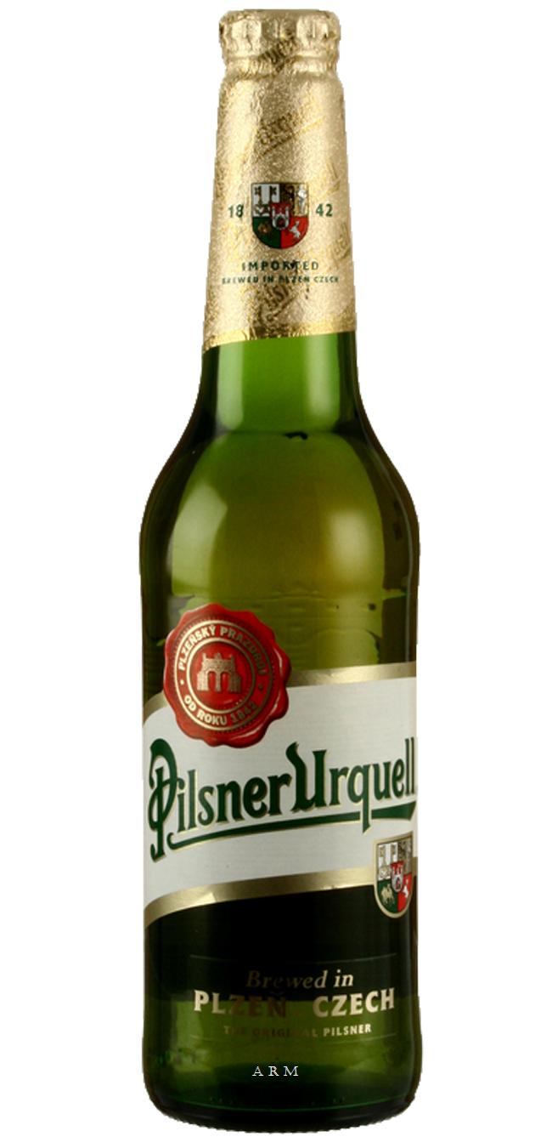


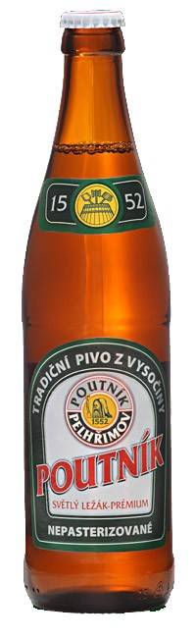





Slide 8
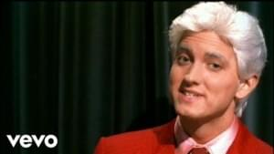
Lekce první (Lesson 1)
Ahoj!
Jmenuji se (Karel)
Co?
Jmenuji se
Kdo?
Jmenuji se
Chika-chika Slim Shady
Hi! (or Bye!)
My name is (Karel)
What?
My name is
Who?
My name is
Chika-Chika Slim Shady!

Slide 9
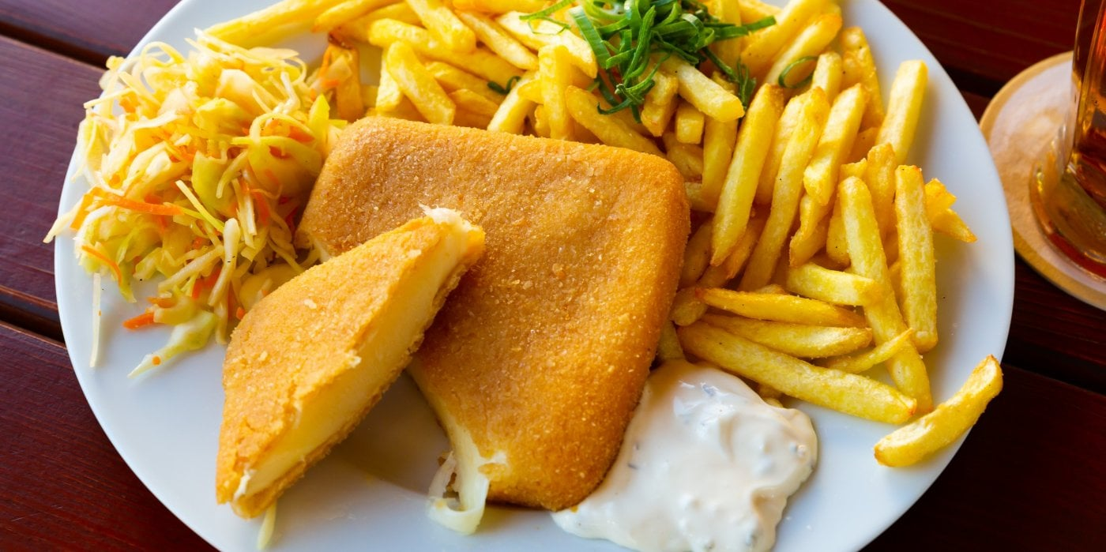
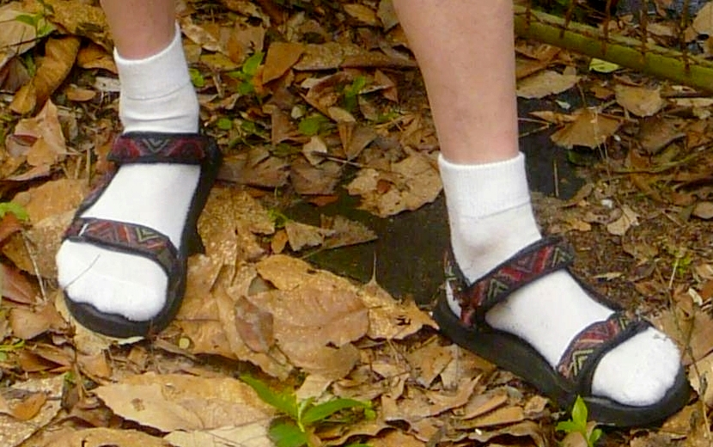
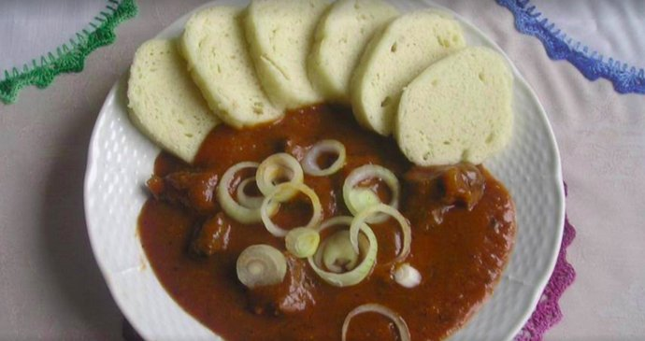
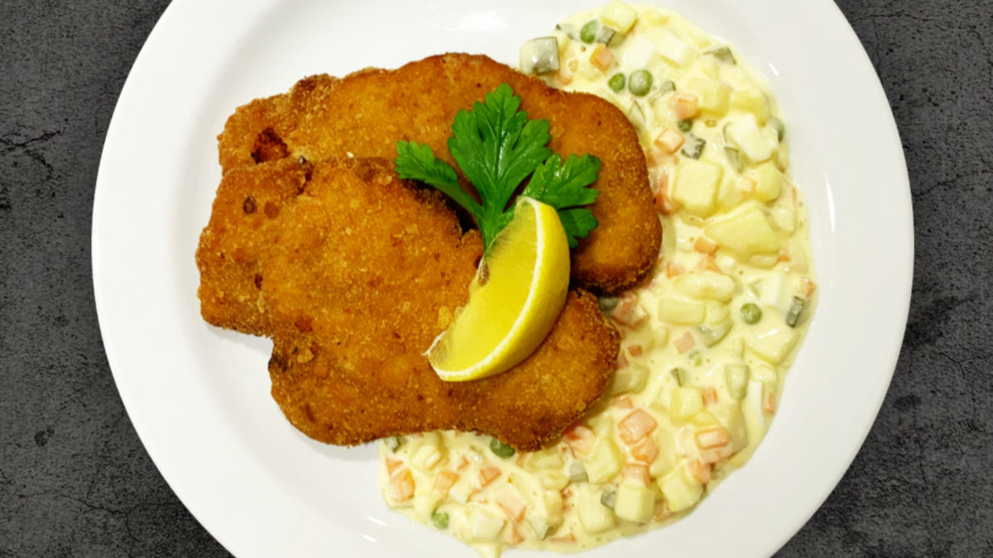
Lekce první (Lesson 1)
Ahoj!
Jmenuji se (Karel)
Co?
Jedno pivo, prosím!
Smažený sýr, smažený řízek
Guláš se šesti
Ponožky v sandálech
Mé vznášedlo je plné úhořů
Hi! (or Bye!)
My name is (Karel)
What?
One beer, please!
Fried cheese, fried schnitzel
Goulash with six (dumplings)
Socks in sandals
My hovercraft is full of eels

Slide 10
Čeština je lehká (Czech is easy)
Prosím!
Děkuji!
Prosím!
Dolar
Pistole
Robot
Most
Please!
Thank You!
You‘re welcome!
Dollar
Pistol, gun
Robot

Slide 11

Čeština NENÍ lehká (Czech is NOT easy)
Prosím!
Děkuji!
Prosím!
Dolar
Pistole
Robot
Most
Please!
Thank You!
You‘re welcome!
Dollar
Pistol, gun
Robot
Bridge

Slide 12
Abeceda (The Alphabet)
a b c d e f g h i j k l m n o p q r s t u v w x y z

Slide 13
Abeceda (The Alphabet)
a b c d e f g h ch i j k l m n o p q r s t u v w x y z
Chleba Bread
Český chleba Czech bread

Slide 14
Abeceda (The Alphabet)
a b c č d ď e f g h ch i j k l m n ň o p q r s š t ť u v w x y z ž
Déšť Rain
Děti Children
Žíněnka Mat

Slide 15
Bez samohlásek (Without vowels)
Strč prst skrz krk
(Stick a finger through your neck)

Slide 16
Abeceda (The Alphabet)
a b c č d ď e ě f g h ch i j k l m n ň o p q r s š t ť u v w x y z ž
Oběd Lunch
Objet To drive around

Slide 17
Abeceda (The Alphabet)
a á b c č d ď e é ě f g h ch i í j k l m n ň o ó p q r s š t ť u ú ů v w x y ý z ž
Úžasný půvabný trojúhelník An amazing charming triangle

Slide 18
Lekce druhá (Lesson 2): I vs Y
Ty
Ti
My
Mi
Hory!
Hoří!
You (You are…)
You (I give it to you)
We
Me (You give it to me)
Mountains!
Fire!

Slide 19
Abeceda (The Alphabet)
a á b c č d ď e é ě f g h ch i í j k l m n ň o ó p q r s š t ť u ú ů v w x y ý z ž

Slide 20
Abeceda (The Alphabet)
a á b c č d ď e é ě f g h ch i í j k l m n ň o ó p q r Ř s š t ť u ú ů v w x y ý z ž

Slide 21


Slide 22
Lekce tŘetí (Lesson 3)
Tři sta třicet tři stříbrných stříkaček stříkalo přes tři sta třicet tři stříbrných střech.
(Three hundred thirty three silver sprayers were spraying over three hundred thirty three silver roofs.)

Slide 23
Lekce čtvrtá (Lesson 4) – Metro pro krtky
Prvá, druhá, třetí, čtvrtá,
na zahradě krtek vrtá,
drápy má jak vývrtky,
vrtá metro pro krtky.
(Spring-peace Pant leg:
Subway for moles)
One, two, three, four,
Mole is tunneling the garden
His claws are like corkscrews
He‘s tunneling the
Subway for Moles

Slide 24
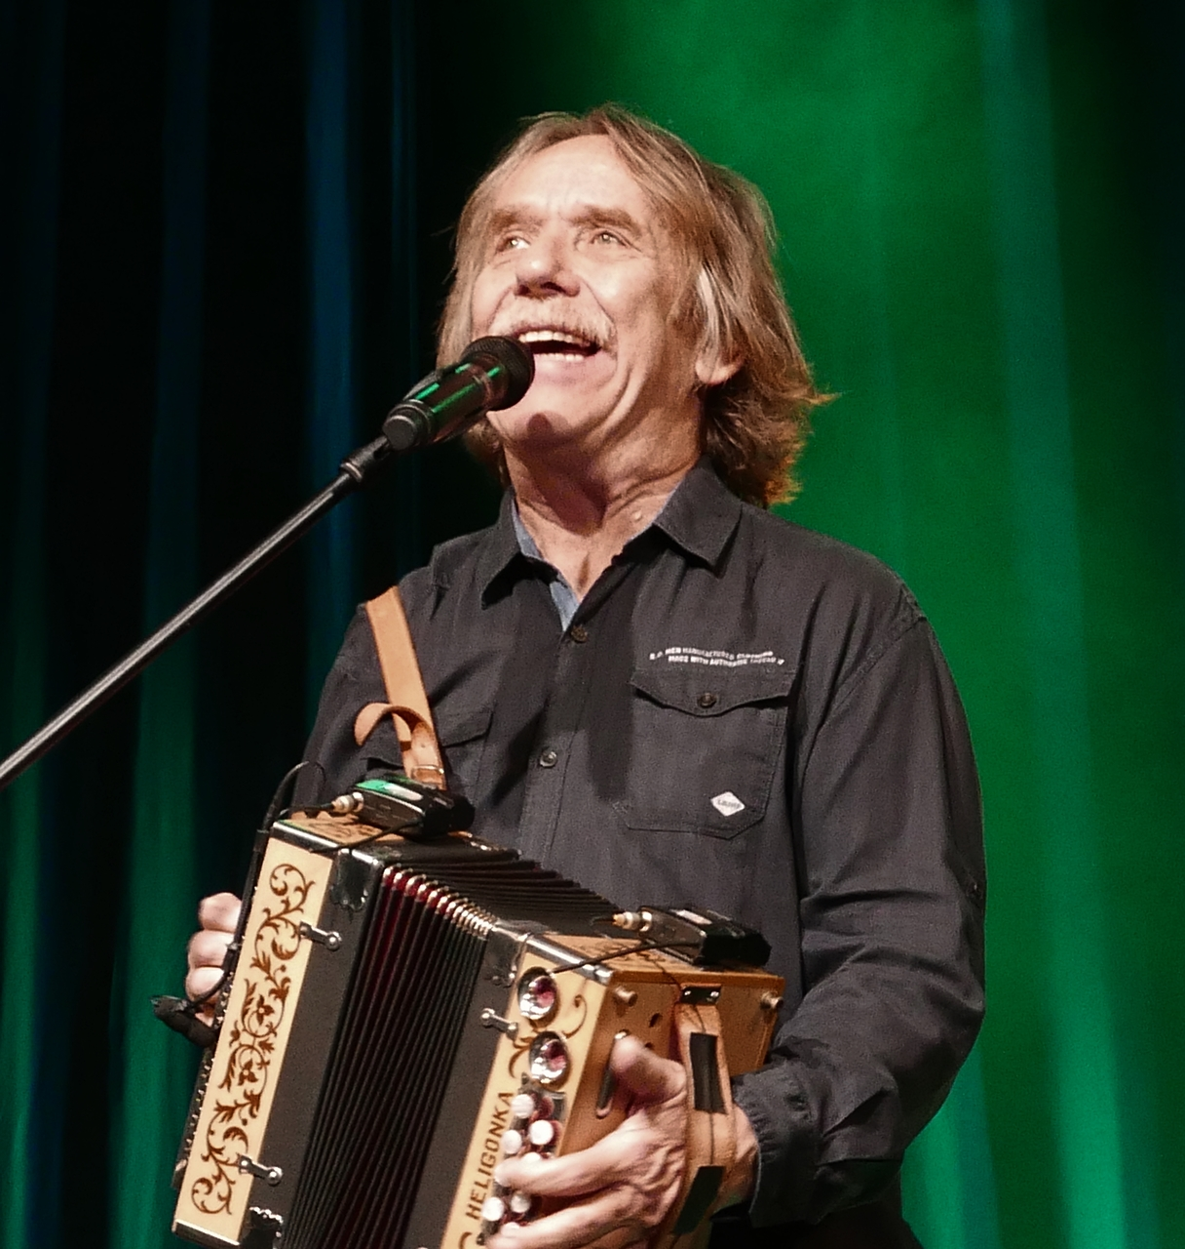
Jaro-mír Nohavica
Spring Peace Pantleg

Slide 25
Lekce pátá (Lesson 5) – Číslovky (Numerals)
One year Jeden

Slide 26
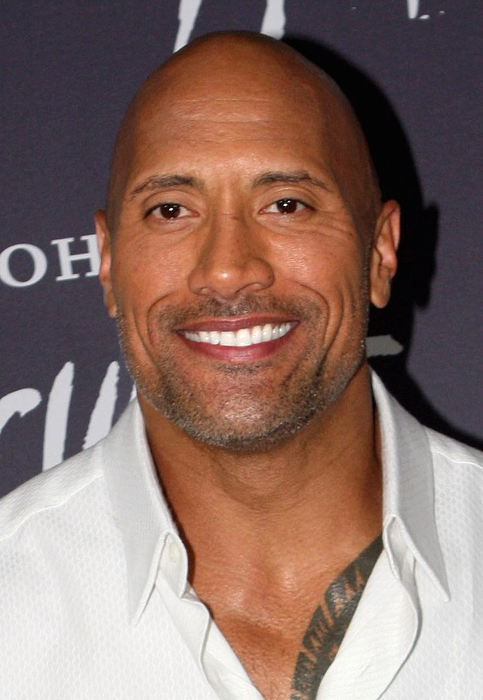
Lekce pátá (Lesson 5) – Číslovky (Numerals)
One year Jeden rok

Slide 27
Lekce pátá (Lesson 5) – Číslovky (Numerals)
One year Jeden rok
Two years Dva

Slide 28
Lekce pátá (Lesson 5) – Číslovky (Numerals)
One year Jeden rok
Two years Dva rok?

Slide 29
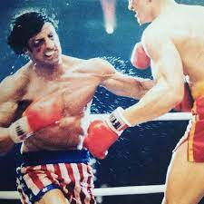
Lekce pátá (Lesson 5) – Číslovky (Numerals)
One year Jeden rok
Two years Dva roky

Slide 30
Lekce pátá (Lesson 5) – Číslovky (Numerals)
One year Jeden rok
Two years Dva roky
Three years Tři

Slide 31

Lekce pátá (Lesson 5) – Číslovky (Numerals)
One year Jeden rok
Two years Dva roky
Three years Tři roky

Slide 32

Lekce pátá (Lesson 5) – Číslovky (Numerals)
One year Jeden rok
Two years Dva roky
Three years Tři roky
Four years Čtyři roky

Slide 33
Lekce pátá (Lesson 5) – Číslovky (Numerals)
One year Jeden rok
Two years Dva roky
Three years Tři roky
Four years Čtyři roky
Five years Pět roky?

Slide 34
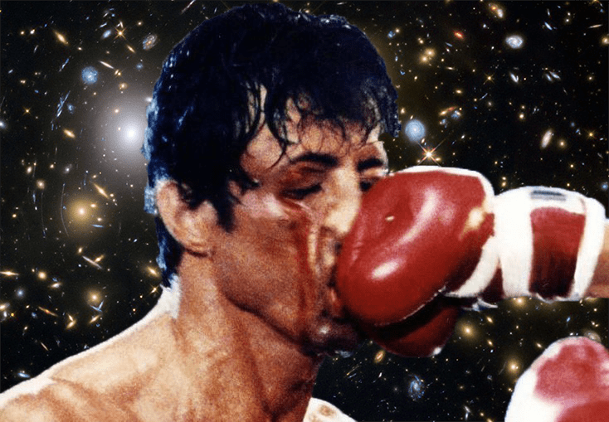
Lekce pátá (Lesson 5) – Číslovky (Numerals)
One year Jeden rok
Two years Dva roky
Three years Tři roky
Four years Čtyři roky
Five years Pět roky? NO!

Slide 35
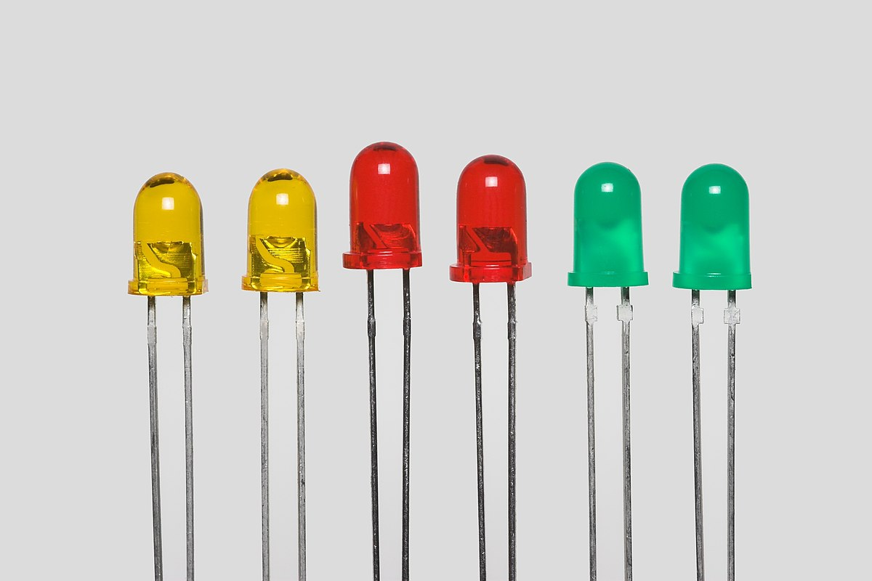
Lekce pátá (Lesson 5) – Číslovky (Numerals)
One year Jeden rok
Two years Dva roky
Three years Tři roky
Four years Čtyři roky
Five years Pět let

Slide 36
Lekce pátá (Lesson 5) – Číslovky (Numerals)
One year Jeden rok
Two years Dva roky
Three years Tři roky
Four years Čtyři roky
Five years Pět let
Forty two years Čtyřicet dva let

Slide 37
Lekce pátá (Lesson 5) – Číslovky (Numerals)
1 jeden 11 jedenáct 42 čtyřicet dva
2 dva 12 dvanáct
3 tři 13 třináct 64 šedesát čtyři
4 čtyři 14 čtrnáct
5 pět 15 patnáct 100 sto
6 šest 16 šestnáct
7 sedm 17 sedmnáct 314 tři sta čtrnáct
8 osm 18 osmnáct
9 devět 19 devatenáct 2023 dva tisíce
10 deset 20 dvacet dvacet tři

Slide 38
Lekce pátá (Lesson 5) – Číslovky (Numerals)
1 jeden 11 jedenáct 42 čtyřicet dva
2 dva 12 dvanáct
3 tři 13 třináct 64 šedesát čtyři
4 čtyři 14 čtrnáct
5 pět 15 patnáct 100 sto
6 šest 16 šestnáct
7 sedm 17 sedmnáct 314 tři sta čtrnáct
8 osm 18 osmnáct
9 devět 19 devatenáct 2023 dva tisíce
10 deset 20 dvacet dvacet tři

Slide 39
Final revision

Slide 40


Slide 41
Zpívejte s námi! (Sing along!)
Byl jeden pán (There was a guy)
Ten kozla měl (He had a goat)
Velice si (And they both liked)
S ním rozuměl (Each other much)

Slide 42
Zpívejte s námi! (Sing along!)
Měl ho moc rád (He liked him much)
Opravdu moc (Really a lot)
Hladil mu fous (He stroke his beard)
Na dobrou noc! (Wishing good night!)

Slide 43
Zpívejte s námi! (Sing along!)
Jednoho dne (Oh, but one day)
Se kozel splet (The goat made a mistake)
Rudé tričko (He ate the guy’s)
Pánovi sněd (all red T-shirt)

Slide 44
Zpívejte s námi! (Sing along!)
Když to pán zřel (When the guy saw it)
Zařval Jé! Jé! (He yelled Aargh! Aargh!)
Svázal kozla (He tied the goat)
Na koleje! (Onto the rails!)

Slide 45
Zpívejte s námi! (Sing along!)
Zapískal vlak (The train whistled)
Kozel se lek (The goat got scared)
To je má smrt (That’s my sure death)
Mečel mek mek (He bleated baa baa)

Slide 46
Zpívejte s námi! (Sing along!)
Jak tak mečel (And as he bleated)
Vykašlal pak (He coughed out)
Rudé tričko (The red T-shirt)
Čímž stopnul vlak! (Which stopped the train!)

Slide 47
Zpívejte s námi! (Sing along!)
Ná ná ná ná (Nah-nah-nah-nah)
ná ná ná ná (Nah-nah-nah-nah)
ná ná ná ná (Nah-nah-nah-nah)
ná ná ná ná (Nah-nah-nah-nah)

Slide 48
Resources
REU Czech Language Culture Day presentations: 2017, 2018, 2019
https://cs.wikipedia.org/wiki/Jarom%C3%ADr_Nohavica
http://www.nohavica.cz/cz/tvorba/texty/metro_pro_krtky.htm

Slide 49
Pictures
https://www.pinterest.com/pin/czech-republic-maps-facts--922323198762501190/
https://geology.com/world/world-map.shtml
Ondra S.‘s selfie
https://www.facebook.com/charlesuniversityinprague/
Beers: Budweiser Budvar, Konrád, Kozel, Krakonoš, Pilsner Urquell, Poutník Starobrno, Staropramen (official websites)
https://images.genius.com/f5c0f3e1308ed40c78311b3a0029cb34.300x169x1.jpg
https://en.wikipedia.org/wiki/Socks_and_sandals
https://www.facebook.com/SylvesterStallone/photos/a.245021229220702/319616421761182/?type=3
https://en.wikipedia.org/wiki/Dwayne_Johnson
https://storage.kupi.cz/d/magazine-article/20579/large
https://www.cestanatalir.cz/wp-content/uploads/2021/04/rizek-1200x675.jpg
https://cdn3.emoji.gg/emojis/8006-nooooo.png

